Slide 1
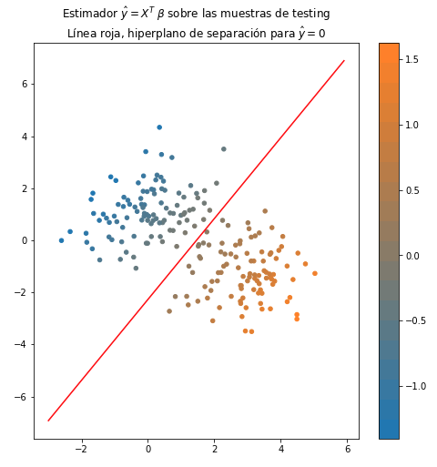
P(H1)
P(H0)
Curvas ROC
P(H0/H1)
P(H0/H0)
1
P(H1/H1)
P(H1/H0)
True Positive Rate (TPR)
verdaderos positivos
verdaderos negativos
falsos negativos
falsos positivos
0
False Positive Rate (FNR)
1

